Slide 1
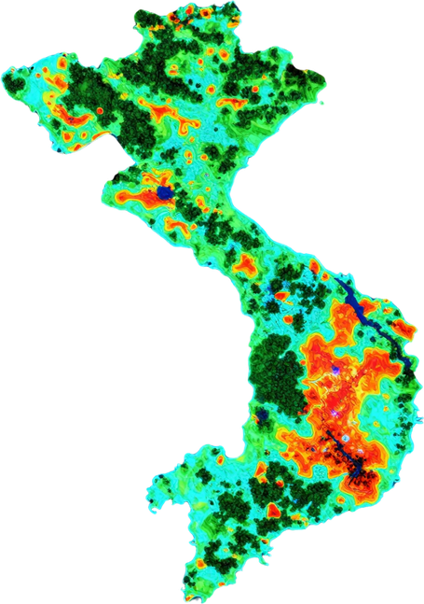
GIALAI
ECOCHAIN 1.0
TỔNG QUAN
KIẾN TRÚC
ỨNG DỤNG
LIÊN HỆ
Provincial Eco-Operating System
TỪ Ý TƯỞNG THỰC TẾ ĐƯA ĐẾN QUYẾT ĐỊNH
Nền tảng AI/GIS tích hợp — biến dữ liệu môi trường thành khả năng hiểu không gian và hỗ trợ ra quyết định cho tỉnh Gia Lai.
gialai-ecochain.gov.vn
–
contact@gialai-ecochain.gov.vn

Slide 2
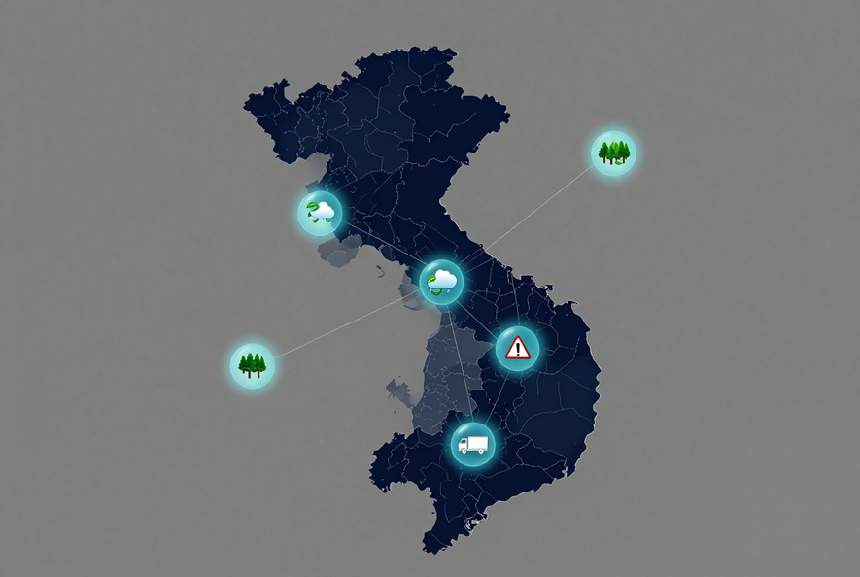
THYNK UNLIMITED.
HOME
ABOUT
CONTENT
OTHERS
Thách Thức Hiện Tại
Dữ Liệu Môi Trường Phân Mảnh
Dữ liệu phân mảnh → Khó quan sát toàn diện → Khó phát hiện rủi ro → Khó ra quyết định. Rừng, Thời tiết, Nông nghiệp, Thiên tai, Carbon, Logistics – mỗi lĩnh vực là một silo riêng biệt.
Rừng · Thời tiết · Nông nghiệp
Thiên tai · Carbon · Logistics
Quyết định chậm & rủi ro cao
DỮ LIỆU PHÂN TÁN, THIẾU KẾT NỐI KHÔNG GIAN VÀ THỜI GIAN
KHÔNG CÓ NỀN TẢNG TÍCH HỢP ĐỂ PHÂN TÍCH ĐA CHIỀU
THIẾU CÔNG CỤ HỖ TRỢ RA QUYẾT ĐỊNH THEO THỜI GIAN THỰC

Slide 3
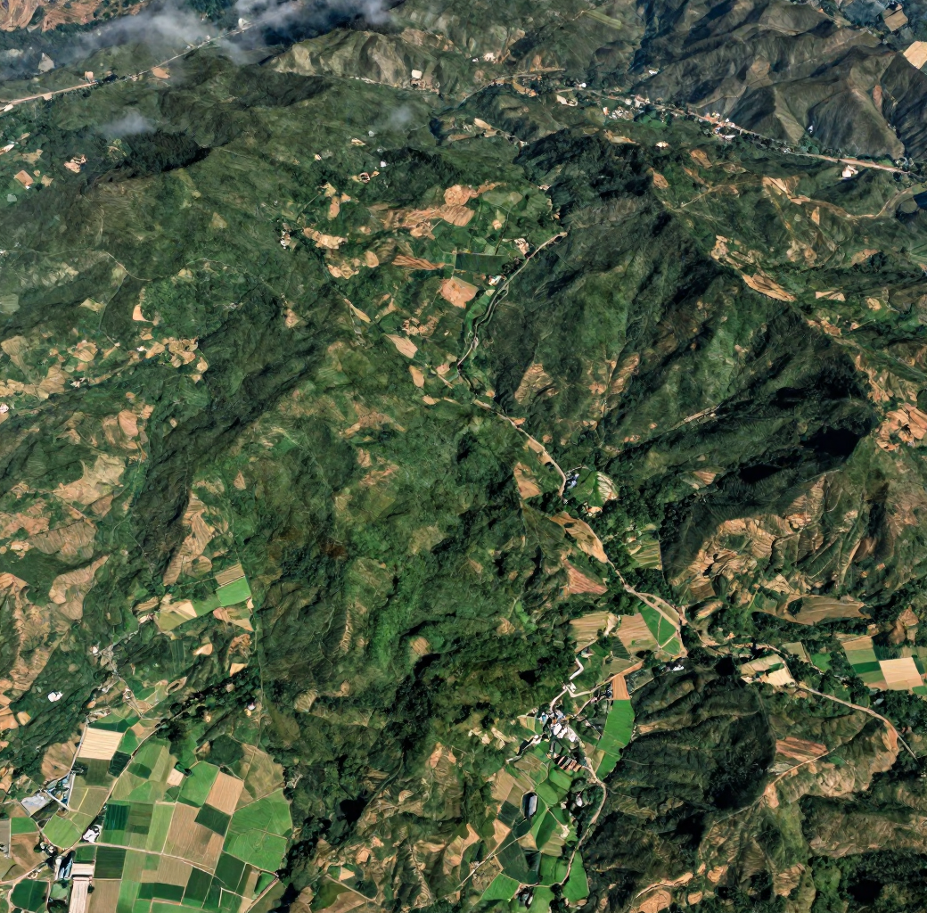

GIALAI
ECOCHAIN 1.0
HOME
ABOUT
VISION
OTHERS
Tầm Nhìn
Chuyển Dữ Liệu
Môi Trường
THỰC TẾ → DỮ LIỆU → TRÍ TUỆ → QUYẾT ĐỊNH → HÀNH ĐỘNG
Biến dữ liệu môi trường thành khả năng hiểu không gian và hỗ trợ ra quyết định tỉnh Gia Lai theo thời gian thực.

Slide 4
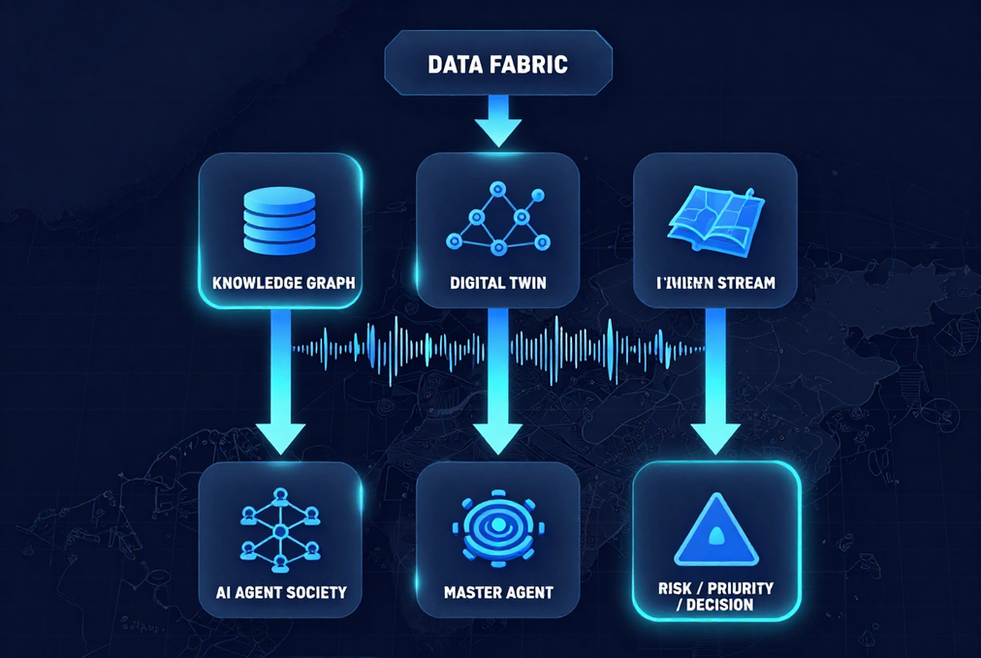
HOME
ABOUT
CONTENT
OTHERS
Kiến Trúc Hệ Thống
Từ dữ liệu ban đầu đến các quyết định
Luồng tích hợp từ dữ liệu thô đến quyết định: mỗi lớp xử lý, làm giàu và chuyển đổi thông tin – tạo nền tảng AI/GIS vận hành thực tế cho tỉnh Gia Lai.
Giám sát hiện trạng
Phân tích đa tác nhân
Dữ liệu đa chiều
HỢP NHẤT DỮ LIỆU KHÔNG GIAN, THỜI GIAN & MÔI TRƯỜNG
THEO DÕI TRẠNG THÁI & MÔ PHỎNG KỊCH BẢN TƯƠNG LAI
PHÂN TÍCH ĐA TÁC NHÂN GÂY RA, KHUYẾN NGHỊ & HỖ TRỢ QUYẾT ĐỊNH

Slide 5
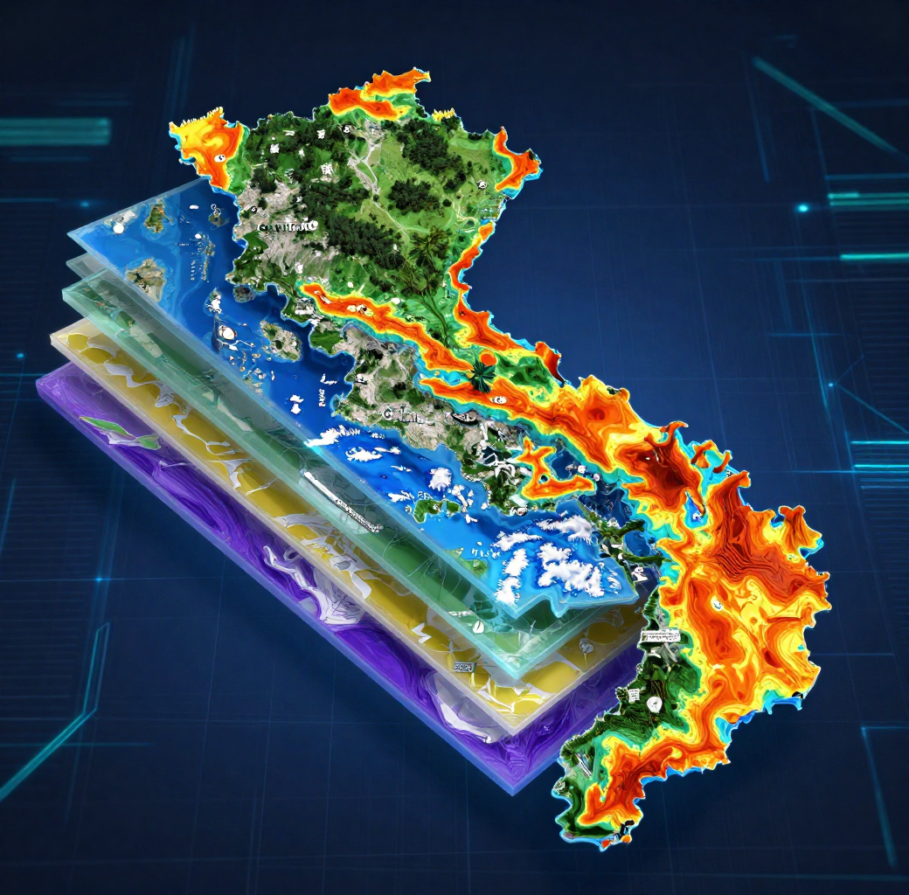
GIALAI
ECOCHAIN 1.0
HOME
ABOUT
DATA FABRIC
05 / 12
DATA FARABIC
Nền Tảng
Dữ Liệu
HỢP NHẤT DỮ LIỆU KHÔNG GIAN, THỜI GIAN VÀ MÔI TRƯỜNG.
Nguồn dữ liệu tích hợp:
🛰 Vệ tinh | 🌦 Thời tiết | 🏔 Địa hình
🔥 Cháy rừng | 🌾 Nông nghiệp | 👤 Hoạt động con người
Simulation/Demo Data

Slide 6
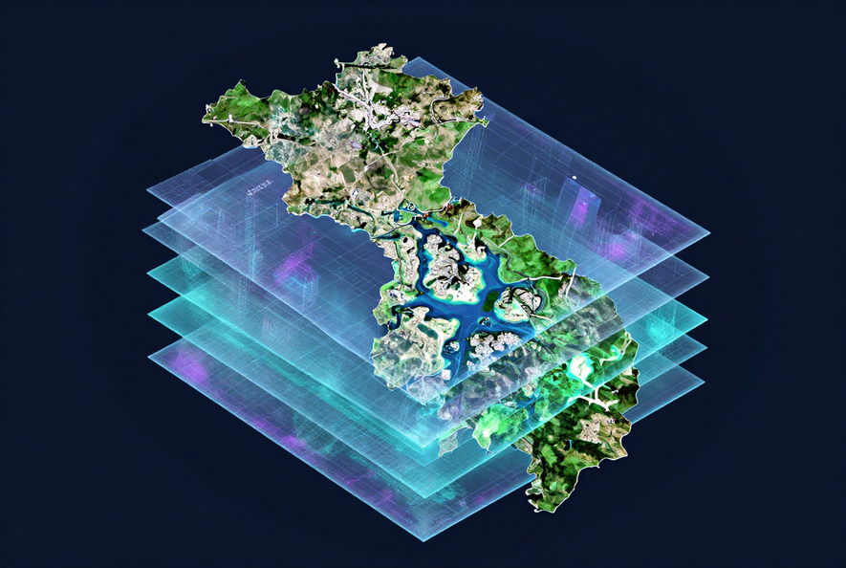
THINK UNLIMITED.
HOME
ABOUT
CONTENT
OTHERS
Digital Twin – Gia Lai
Theo Dõi Không Gian & Mô Phỏng Kịch Bản
Theo dõi cùng một khu vực theo thời gian và mô phỏng các kịch bản tương lai. Hệ thống tái hiện 6 trạng thái không gian – từ hiện tại đến mục tiêu – trên nền GIS tỉnh Gia Lai. (Simulation/Demo Data)
Hiện tại & Lịch sử
Dự báo & Mô phỏng
Mục tiêu / Thực tế
HIỆN TRẠNG & LỊCH SỬ BIẾN ĐỘNG MÔI TRƯỜNG
DỰ BÁO TƯƠNG LAI & MÔ PHỎNG KỊCH BẢN RỦI RO
SO SÁNH MỤC TIÊU VÀ THỰC TẾ TRIỂN KHAI

Slide 7
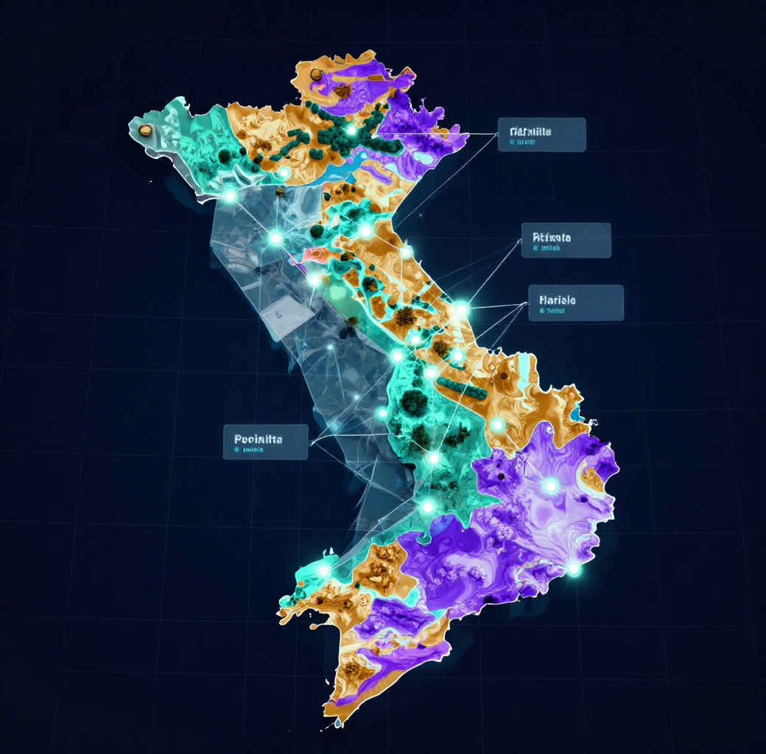
THYNK UNLIMITED.
HOME
ABOUT
CONTENT
OTHERS
AI Spatial
Trí tuệ
ĐỐI TƯỢNG + VÙNG + QUAN HỆ → HIỂU KHÔNG GIAN AI → INSIGHTS + RỦI RO + WHAT-IF
Hệ thống phân tích quan hệ không gian giữa các đối tượng địa lý: vùng chồng lấn, khoảng cách nguy hiểm, và tương tác môi trường. AI suy luận vượt ra ngoài nhận diện đối tượng đơn thuần để hiểu toàn bộ bối cảnh không gian.

Slide 8
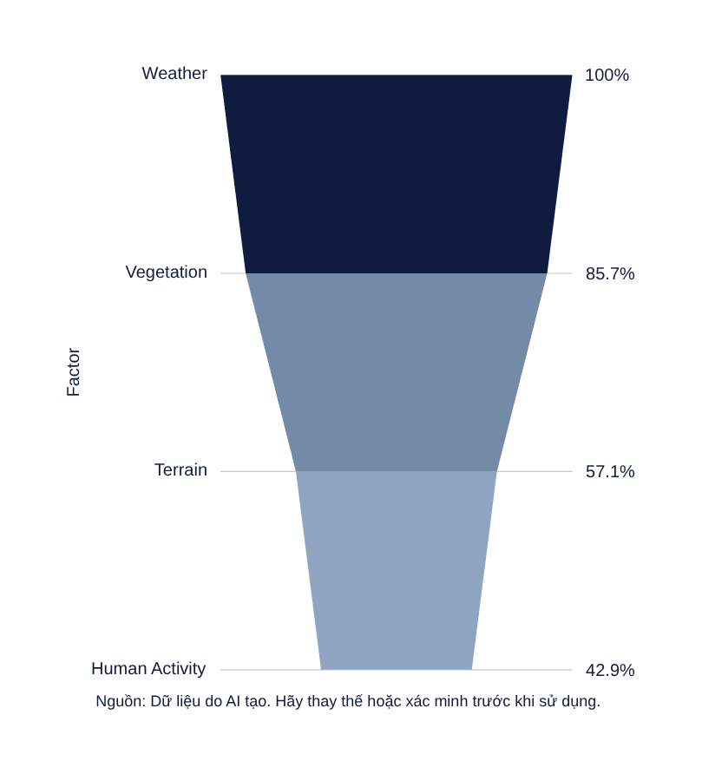
THYNK UNLIMITED.
HOME
ABOUT
CONTENT
OTHERS
Phân Tích Nguy Cơ
Cháy Rừng bằng AI
CASE STUDY – BẢN ĐỒ HEATMAP GIA LAI (SIMULATION/DEMO DATA)
Công thức rủi ro:
Risk = w₁·Thời tiết + w₂·Thảm thực vật + w₃·Địa hình + w₄.Con người - W: điểm điều kiện thời tiết
AI tích hợp và định trọng số các yếu tố không gian để tạo bản đồ nguy cơ theo thời gian thực, hỗ trợ cảnh báo sớm và ra quyết định ứng phó.
Xem tiếp

Slide 9
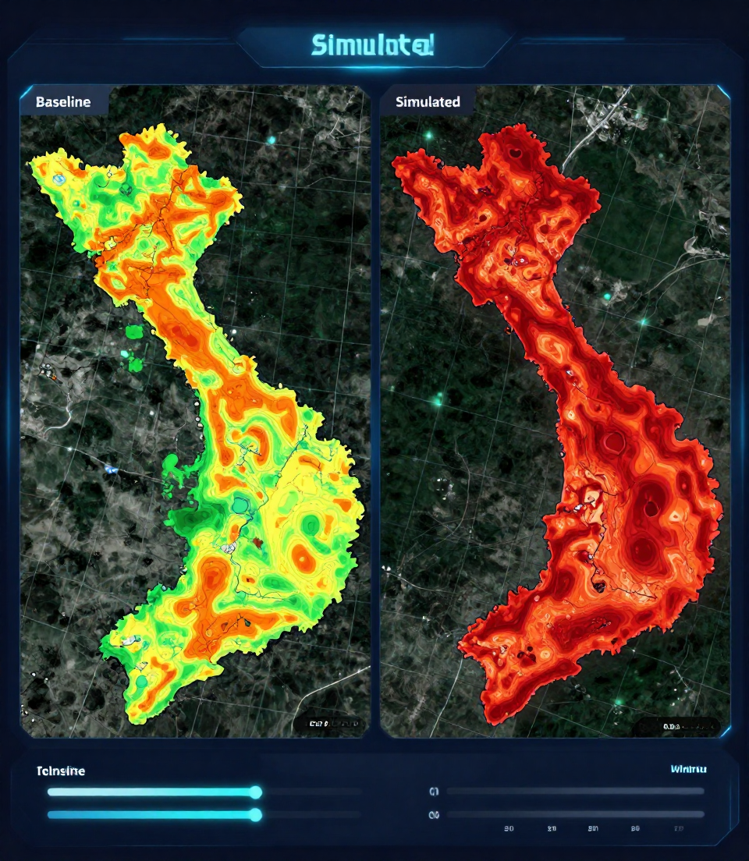
GIALAI
ECOCHAIN 1.0
HOME
ABOUT
CONTENT
OTHERS
Mô Phỏng
What-if
Kịch Bản Cháy Rừng
KIỂM THỬ TƯƠNG TÁC — SIMULATION/DEMO DATA
Thay đổi biến đầu vào và quan sát Risk Score theo thời gian thực:
🌡 Nhiệt độ ↑ | 💧 Độ ẩm ↓ | 🌧 Lượng mưa ↓ | 🌿 Độ khô thực vật ↑
→ Fire Risk ↑ (Simulation/Demo Data)
Slide 9 / 12

Slide 10
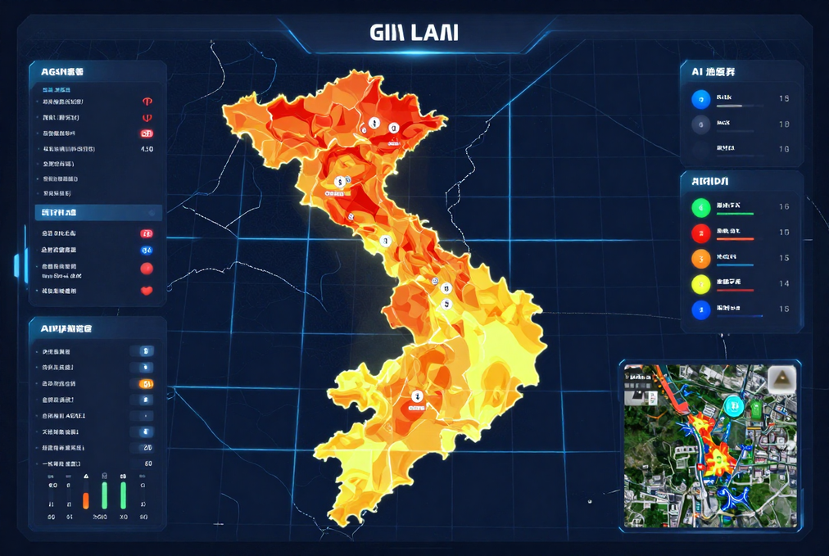
THYNK UNLIMITED.
HOME
ABOUT
CONTENT
OTHERS
Hỗ Trợ Ra Quyết Định AI
Từ Phát Hiện đến Hành Động
AI phân tích dữ liệu không gian theo thời gian thực, phát hiện rủi ro, dự báo xu hướng và đề xuất hành động ưu tiên — giúp cơ quan quản lý ra quyết định chính xác, kịp thời.
Phát Hiện & Phân Tích
Đề Xuất Ưu Tiên
Hành Động
PHÁT HIỆN → PHÂN TÍCH → DỰ ĐOÁN
AI XÁC ĐỊNH VÙNG CẦN KIỂM TRA & ỨNG PHÓ NGAY.
DASHBOARD HIỂN THỊ LỆNH ĐIỀU PHỐI & THEO DÕI.

Slide 11
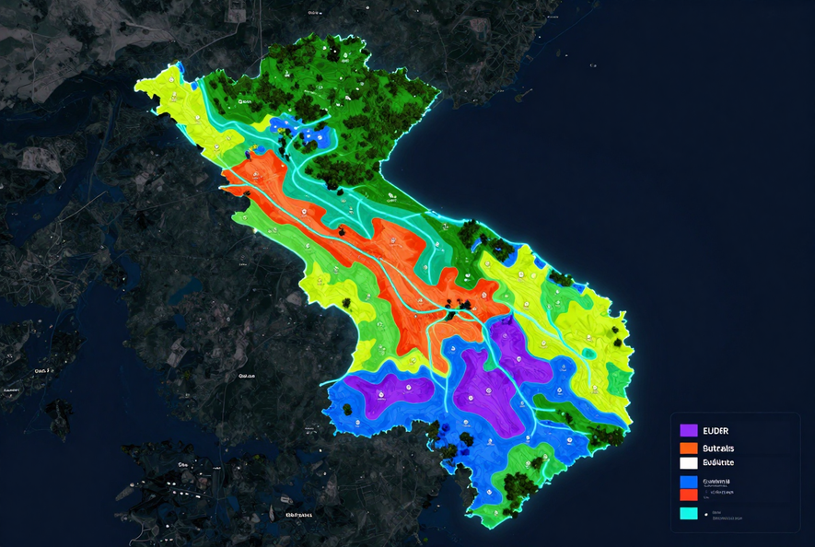
GIALAI
ECOCHAIN 1.0
TRANG CHỦ
GIỚI THIỆU
ỨNG DỤNG
KHÁC
Ứng dụng thực tiễn
GIALAI EcoChain
Kiến trúc mở rộng được cho nhiều bài toán khác nhau. Từ bảo vệ rừng, giám sát thiên tai, nông nghiệp thông minh đến tín chỉ carbon, EUDR và logistics xanh – một nền tảng AI/GIS duy nhất phục vụ toàn tỉnh.
(Simulation/Demo Data)
Bảo vệ rừng & Carbon
Thiên tai & Nông nghiệp
Logistics Xanh
GIÁM SÁT MẤT RỪNG, TÍN CHỈ CARBON & TUÂN THỦ EUDR THEO THỜI GIAN THỰC
CẢNH BÁO SỚM LŨ LỤT, HẠN HÁN & TỐI ƯU MÙA VỤ NÔNG NGHIỆP THÔNG MINH
TỐI ƯU HÓA TUYẾN ĐƯỜNG VẬN CHUYỂN GIẢM PHÁT THẢI CO₂ TOÀN TỈNH

Slide 12
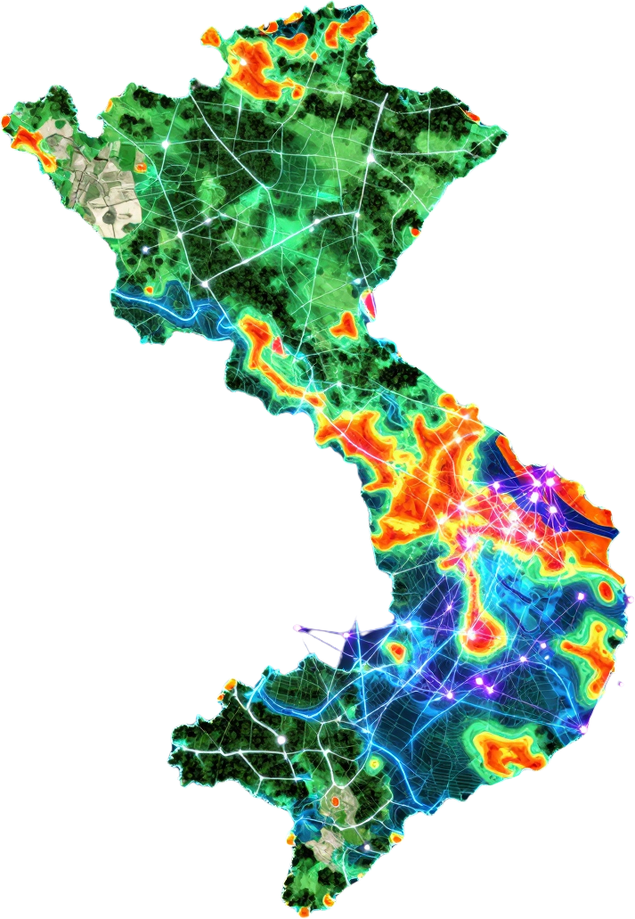

GIALAI
ECOCHAIN 1.0
HOME
ABOUT
CONTENT
OTHERS
Kết Luận
GIALAI EcoChain 1.0 —
Từ thực tế đến quyết định
GIALAI EcoChain 1.0 là nền tảng AI/GIS tích hợp toàn diện — từ dữ liệu thực tế đến hỗ trợ ra quyết định. Cảm ơn quý vị đã lắng nghe. Trân trọng mời đặt câu hỏi và trao đổi.

